Slide 1
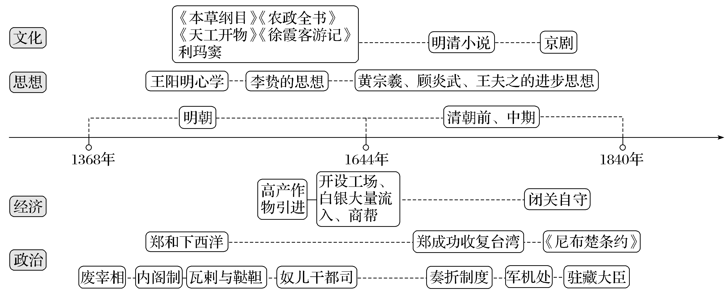
第四单元：明清中国版图的奠定与面临的挑战

Slide 2
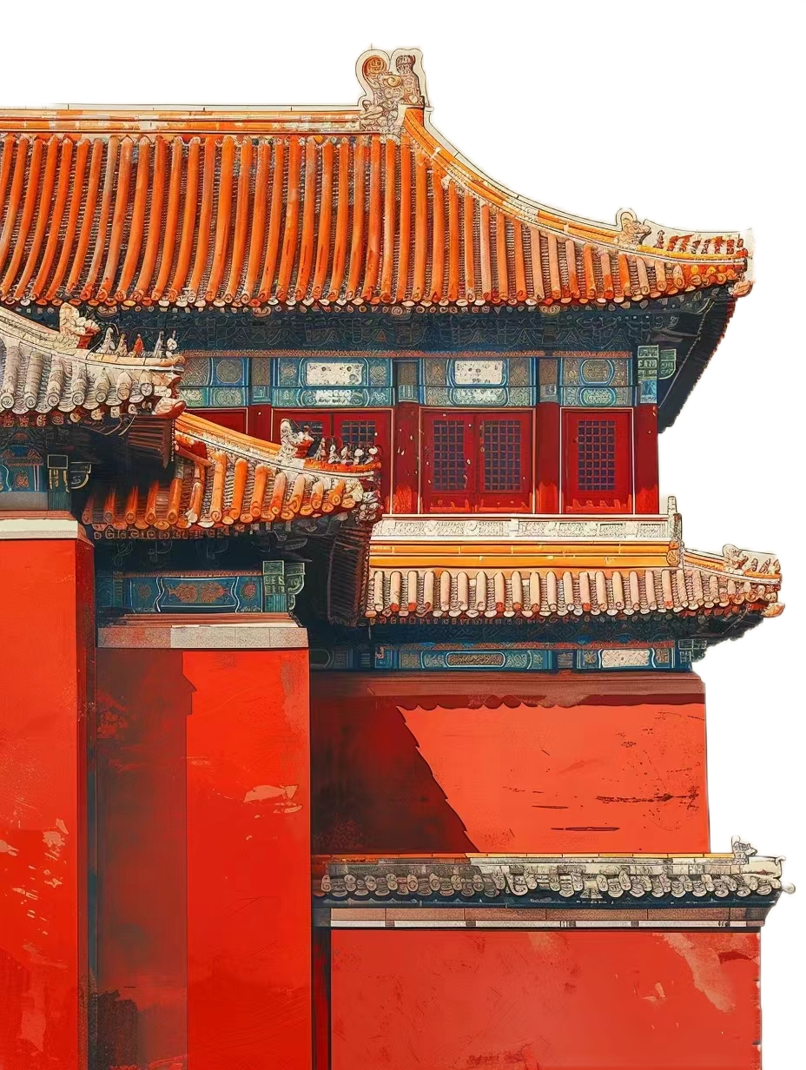
单元概览
明朝至清朝前中期（1368—1840年）是统一多民族封建国家的巩固时期，也是封建制度渐趋衰落的时期。
第13讲：从明朝建立到清军入关
第14讲：清朝前中期的鼎盛与危机
第15讲：明至清中叶的经济与文化

Slide 3
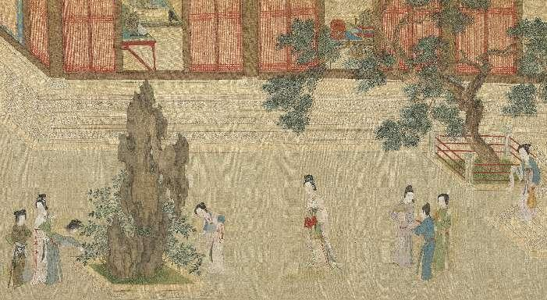
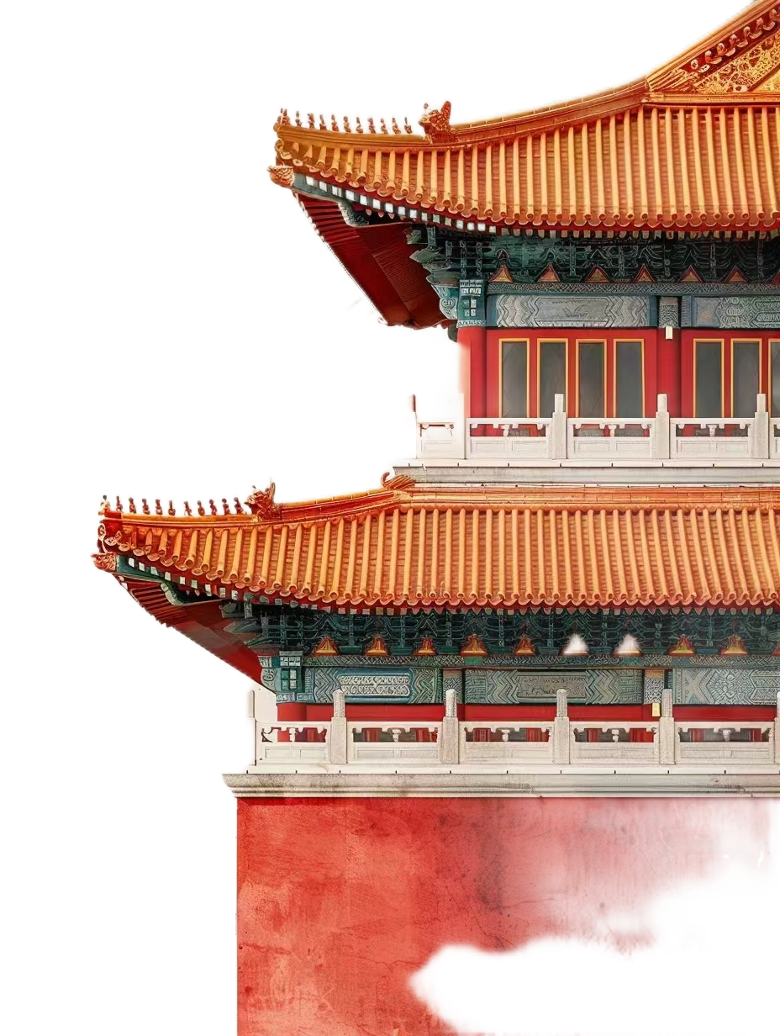
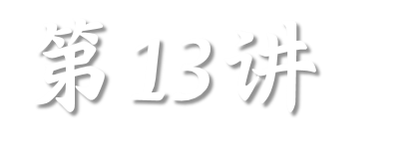
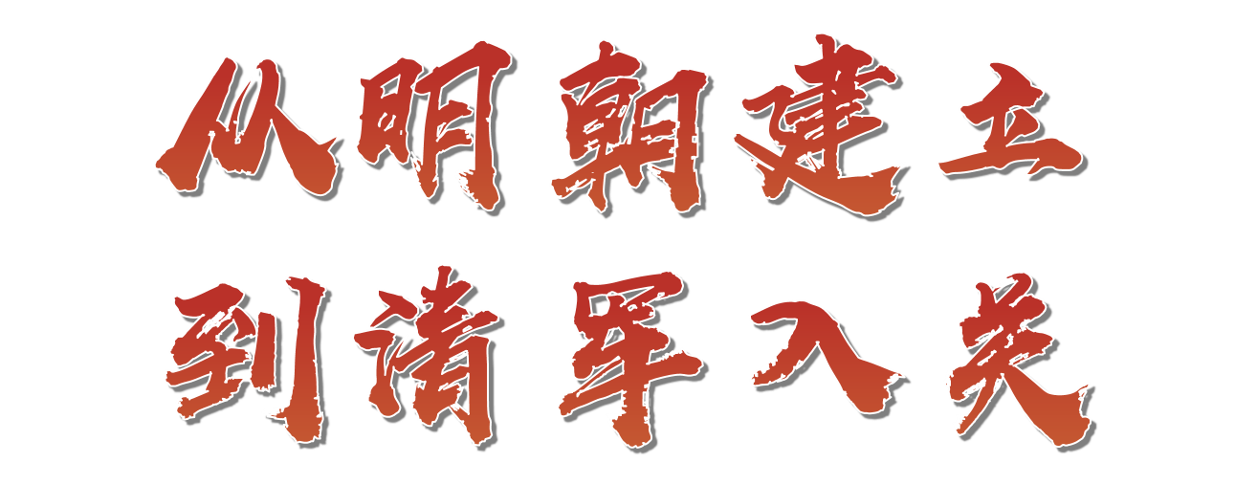

Slide 4
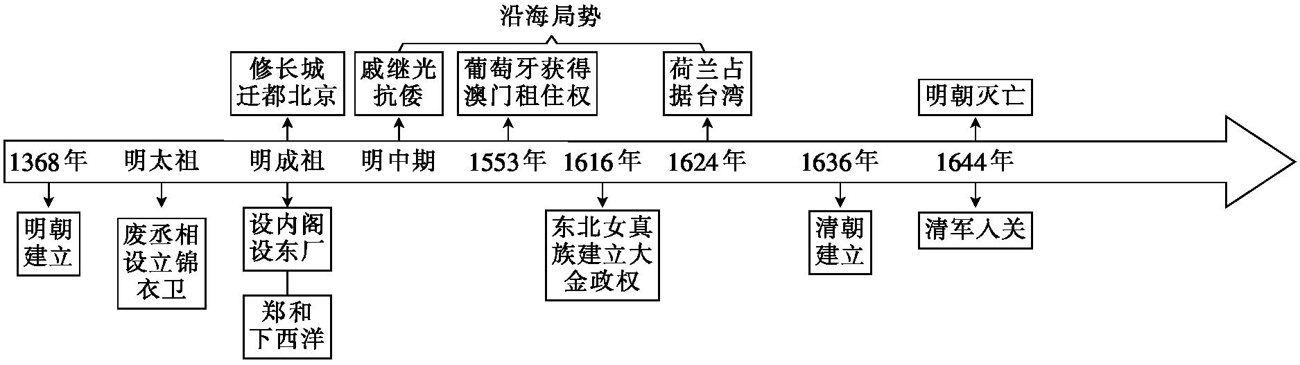
时空坐标
课程标准
1、通过了解明统一全国和经略边疆的相关举措，知道南海诸岛、台湾及其包括钓鱼岛在内的附属岛屿是中国版图一部分，认识这一时期统一多民族国家版图奠定的重要意义；
2、通过了解明封建专制的发展、世界的变化对中国的影响，认识中国社会面临的危机。

Slide 5
教材融合
纲要上
选必一
选比二
第13课：从明朝建立到清军入关
第1课： 中国古代政治制度的形成与发展
第4课 ：中国历代变法与改革
第5课：中国古代官员的选拔与管理
第8课： 中国古代的法治与教化
第11课：中国古代的民族关系与对外交往
第17课：中国古代的户籍制度与社会治理
第7课：古代商业贸易
第12课： 水陆交通的变迁

Slide 6
考情考向
考情分析 | 全国卷 | 地方卷
 | 2023全国乙卷·历代基层组织形态与基层社会治理（明朝） 2021全国甲卷·明代科举制 2021全国甲卷·明代边疆治理—卫所 2020全国Ⅲ卷·明代内阁 | 2023湖南卷·明初宗藩关系 2022山东卷·明代地方监察 2022湖北卷·明代科举制 2021天津卷·明代君主专制强化 2021湖北卷·明代法律 2020浙江卷·明代内阁 2020上海卷·明代内阁
考向 分析
考查方式
1.君主专制的空前强化；
2.边疆治理的具体措施与成效；
3.海上交通与中外交往。
近三年考查非选择题较多，且多为全国卷，对唯物史观与历史解释的考查比较多。明清是专制主义中央集权达到顶峰时期的一个阶段，是高考的重点，也是逐渐从古代过渡到近代的特殊时期，复习时重点把握。

Slide 7
阶段特征：明清时期（1368—1840年）
政治上：
经济上：
1、专制主义中央集权空前强化，中央废丞相设内阁、厂卫制度、设军机处、密折制度，地方废行省设三司等；
2、版图的进一步开拓和巩固，现代中国的疆域版图基本奠定；
3、统治危机的初显，封建制度渐趋衰落。
1、高产作物引进，农耕经济高度发展，商品经济繁荣，江南地区出现资本主义萌芽；
2、赋税制度进一步改革，人头税逐渐废除；
4、白银大量流入，成为主要流通货币；
5、私营手工业超过官营手工业占据主导地位；
6、经济总量仍然处于世界前列，但重农抑商政策和海禁政策严重阻碍了新经济因素的发展，已开始落后于时代发展的潮流；

Slide 8
阶段特征：明清时期（1368—1840年）
思想文化上：
民族关系上：
对外关系上：
1、程朱理学僵化且仍占统治地位，文字狱，八股取士等加强思想控制；
2、明清之际的进步思想抨击君主专制，但未形成完整的理论体系；
2、中学西传和西学东渐并存；
3、市民文化不断发展；
4、传统科技进入总结阶段，逐渐落后于西方；
统一多民族国家的巩固与发展，各民族交融交流加强。
1、郑和下西洋密切了我国同亚非国家的联系；
2、开始受到外来侵略及开始捍卫国家主权独立和领土完整的斗争；
3、“海禁”和闭关自守政策严重阻碍了中外经济文化交流，造成近代中国的落后。
统一多民族封建国家的巩固时期，也是封建制度渐趋衰落的时期

Slide 9
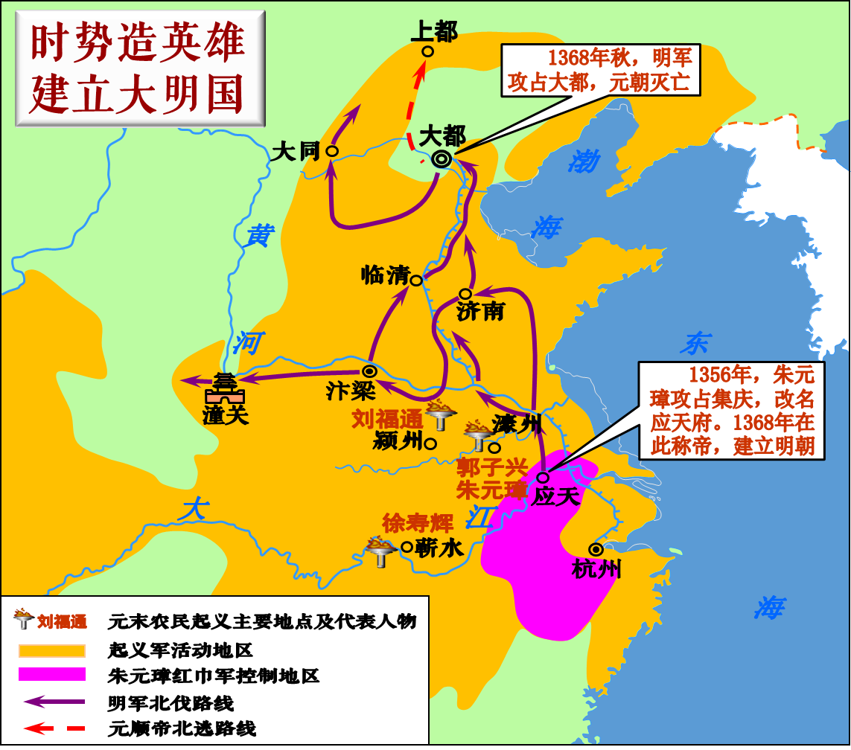
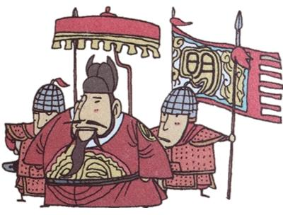
一、明朝政治制度的变化
（一）建立政权
1、1351年，元朝红巾军起义爆发；
2、1368年，朱元璋称帝，即明太祖。定都应天府，国号大明；
3、1368年，明军攻陷大都，元朝灭亡。

Slide 10
一、明朝政治制度的变化
（二）废除丞相制度
1、原因
材料1：夫元氏之有天下，固由世祖之雄武，而其亡也，由委任权臣，上下蒙蔽故也。今礼所言不得隔越中书奏事，此正元之大弊。人君不能躬览庶政，故大臣得以专权自恣。
——《明太祖实录》
①历史原因：吸取元朝丞相权势过重教训
材料2：1376年，废行中书省，设“三司”。
原行省的权力由布政使司、按察使司、都
指挥使司分割，三司互不统属，直接对
朝廷负责。地方权力集中到中央，宰相职
权随之扩大。
中央
布政司
按察司
都指挥司
（行政）
（监察）
（军政）
②现实原因：废行省设三司，集地方权力于中央，使宰相职权扩大。

Slide 11
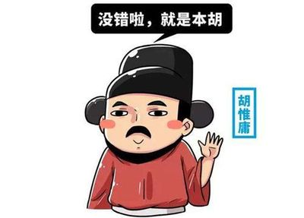
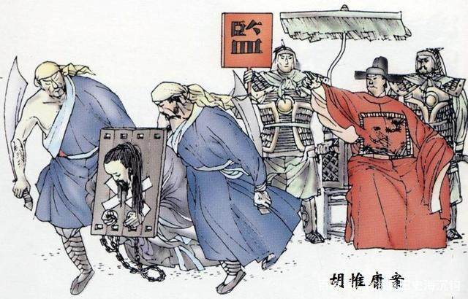
一、明朝政治制度的变化
（二）废除丞相制度
1、原因
材料3：胡惟庸…独相数岁，内外诸司上封事，必先取阅，害己者，辄匿不以闻。
── 《明史·胡惟庸传》
③直接原因：丞相胡惟庸骄恣擅权
材料4：自秦以下，人人君天下者，皆不鉴秦设相之患，相继而命之，往往病及于国君者，其故在擅专威福而致是欤？抑君怠政而有此欤？
──朱元璋《明太祖集》
④根本原因：相权太大，威胁皇权

Slide 12
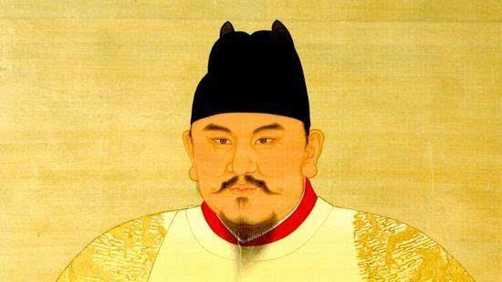
一、明朝政治制度的变化
后世子孙，不许再立丞相！
（二）废除丞相制度
2、措施：
1380年，裁撤中书省，废除丞相制度，皇帝直接管理六部。
改革前
改革后
中央
皇帝
中央
皇帝
中书省：丞相
吏
户
礼
兵
刑
工
吏
户
礼
兵
刑
工
地方
地方：行中书省
布政司
（行政）
都指挥使司
（军政）
按察司
（监察）

Slide 13
一、明朝政治制度的变化
（二）废除丞相制度
3、影响：
材料1:宰相制度的废除，改变了长期以来君主通过丞相管理国家的历史。此后君主既是国家元首又是政府首脑；同时也说明持续千年的君相之争的结果是君权兼并相权，君权取得了完全胜利。这样皇帝集皇权与相权于一身，君主专制进一步加强。
①皇帝集皇权和相权于一身，君主专制进一步加强
材料2：明代自永乐帝后，宦官权势开始增强。皇帝为强化权力，而通过宦官在政治、经济、军事等方面进行控制。明代的特务机构，有部分是由宦官控制的；宦官还控制着一些经济部分；宦官通过充任监军等。王振、汪直、刘瑾、魏忠贤等都是权倾朝野的大宦官。
②为明代中后期宦官专权埋下了祸根

Slide 14
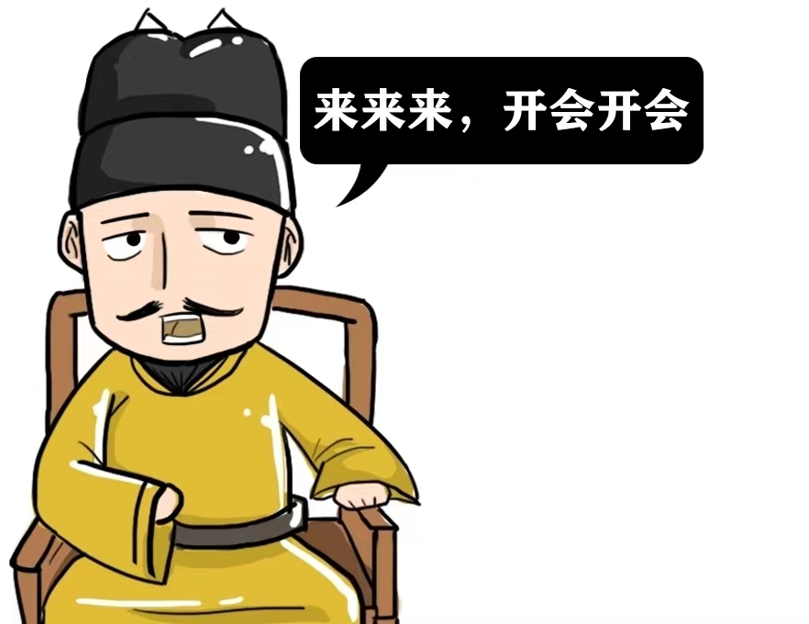
一、明朝政治制度的变化
（二）废除丞相制度
3、影响：
“明朝那些事儿”之：“劳模”朱元璋
材料1：百僚未起朕先起，百僚已睡朕未睡。不如江南富足翁，日高丈五犹拥被。
——朱元璋
材料:2：据统计，洪武十七年，朱元璋平均每日要处理奏章207件，411事，以致“星存而出，日入而休”仍无法处理好，遇到大事，更深感“不可一日无辅臣”。
③皇帝政务繁多，负担加重

Slide 15
一、明朝政治制度的变化
票拟：秘书起草对公文的审批意见
（三）设内阁
批红：领导对审批意见的认可与否
1、原因：
废除丞相后，皇帝政务繁忙，需要辅臣帮助处理国家事务
2、演变：
设殿阁大学士
奠基 | 明太祖：
确立 | 明成祖：
发展 | 明宣宗：
全盛 | 明神宗：
职权：侍从顾问，协理奏章；
特点：品秩低，很少参与决策。
文渊阁正式设立内阁，
职权：文渊阁大学士开始参与机密事务决策。
内阁“票拟”、皇帝“批红”。
张居正任首辅时，权压六部，被比喻为宰相
上报奏折
内阁票拟
皇帝批红
地位提升，出现首辅专权

Slide 16
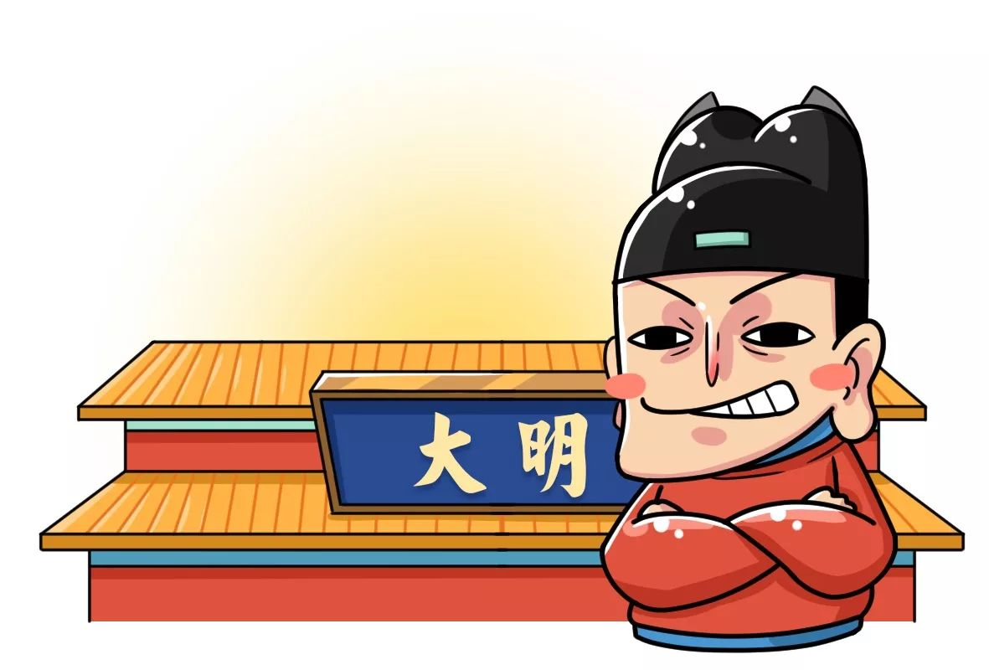
一、明朝政治制度的变化
（三）设内阁
3、性质：
辅佐皇帝处理政务的秘书机构。
4、特点：
（1）非法定中央一级行政或决策机构，无权决策；
（2）非正式机构，编制为临时性，入阁为兼差；
（3）内阁完全受制于皇权，难以有效制约皇权；
①阁臣的升降由皇帝决定，职权的大小依皇帝旨意而定；
②票拟是否被采纳最终还得取决于皇帝的批红。
5、实质：
君主专制强化的产物，进一步巩固了皇权至高无上的地位。

Slide 17
一、明朝政治制度的变化
（三）设内阁
 |  | 宰相制 | 内阁制
相 同
不同 | 权力来源
 | 官员产生
 | 职权
 | 对皇权 作用
职责都是辅助皇帝处理全国政务
制度赋予、法定
皇帝个人信任
选官制度选拔任命
皇帝直接任命
决策权，统领百官
侍从咨询为主，无决策权
制约皇权
君主专制强化的产物
结论：内阁首辅不同于宰相。是为皇帝提供顾问的内侍机构，而不是决策机构，是皇权专制的产物，不能对皇权起有效制约作用

Slide 18
一、明朝政治制度的变化
1、（2021·天津高考·4）明初“立中书省以总天下之文治”，胡惟庸任丞相时，“生杀黜陟，或不奏径行”。朱元璋以“擅权植党”罪名诛杀胡惟庸，取消中书省。造成丞相“擅权”的根本原因是（ ）
A．丞相个人贪权揽政 B．制度导致权力失衡
C．中央集权受到削弱 D．君主专制逐步强化
C
2、（2020·新课标全国Ⅲ卷）明万历年间，神宗下令工部铸钱供内府用，内阁首辅张居正“以利不胜费止之”。神宗向户部索求十万金，张居正面谏力争，“得停发太仓银十万两”。这反映出当时（ ）
A．内阁权势强大 B．皇权受到严重制约
C．社会经济凋敝 D．君权相权关系紧张
A

Slide 19
一、明朝政治制度的变化
深化拓展：古代中国宰相制度的发展演变
朝代 | 措施 | 影响
秦朝
汉朝
隋唐
宋朝
元朝
明初
三公九卿制
宰相制度正式确立
中外朝制度
宰相制度的重大调整
三省六部制
宰相制度的成熟
二府三司制
宰相制度的衰落
中书省一省制
宰相制度的重振
废丞相，权分六部
正式废除
演变趋势：皇权不断加强，相权不断削弱，君主专制进一步强化

Slide 20
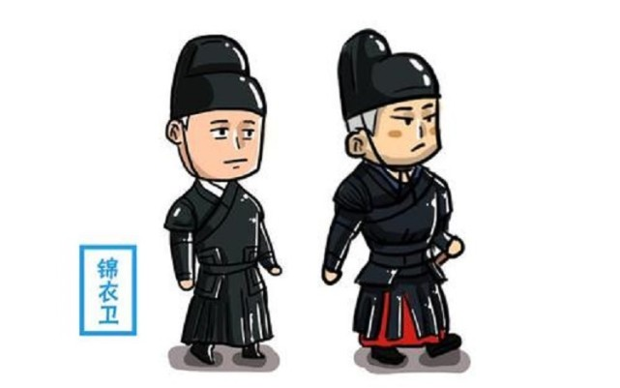
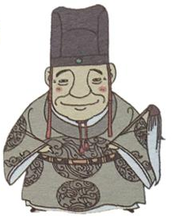
一、明朝政治制度的变化
（四）宦官专权
1、原因：
①皇帝防范内阁权重，宦官更多地得到皇帝信任；
②部分皇帝怠于政事。
2、表现：
辅助皇帝批红
上报奏折
内阁票拟
皇帝批红
司礼监
掌握特务机构
①获得了协助甚至代理皇帝批红的权力，中枢决策过程发生异变；
②负责提督东厂、西厂和控制锦衣卫，官员的言行进行监视、
侦查，有权逮捕、施刑。
3、实质：
君主专制强化的产物。
4、影响：
导致政治日益黑暗，社会矛盾加剧。

Slide 21
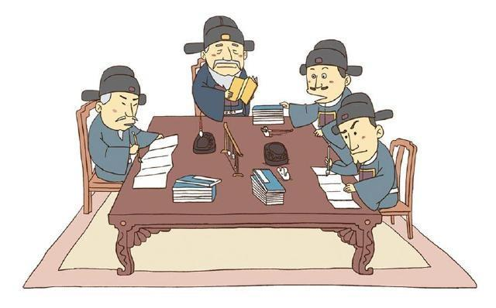
一、明朝政治制度的变化
（四）宦官专权
明代内阁和司礼监所分配的权力是动态的,有利于皇权的稳固与政治的稳定，但同时，开启了明代宦官擅权与明代“党争”的开端，决定了明代政治的走向。
—据刘晓东：《监阁共理与相权游移—明代监阁体制探赜》
皇帝信任内阁时，内阁权重，出现首辅专权
皇帝信任宦官时，司礼监权重，出现宦官专权
明朝政治制度的变化是加强皇权的产物，是封建制度走向衰落的表现和结果。

Slide 22
一、明朝政治制度的变化
3、(2017·课标全国Ⅱ，27)明初朱元璋严禁宦官读书识字，但中后期宦官读书识字逐渐制度化，士大夫甚至有针对性地编纂适合宦官学习的读本。由此可以推知，明代中后期（ ）
A.中枢决策过程发生异变 B.皇帝权力日趋衰落
C.内阁议政功能已经丧失 D.宦官掌握决策权力
A
4、（2014·全国Ⅱ卷，27）明初废丞相、设顾问性质的内阁大学士，严防权臣乱政。明朝中后期严嵩、张居正等内阁首辅操作朝政，权倾一时。这表明（ ）
A.皇权渐趋衰弱 B.君主集权加强
C.内阁取代六部 C.首辅权力失控
B

Slide 23
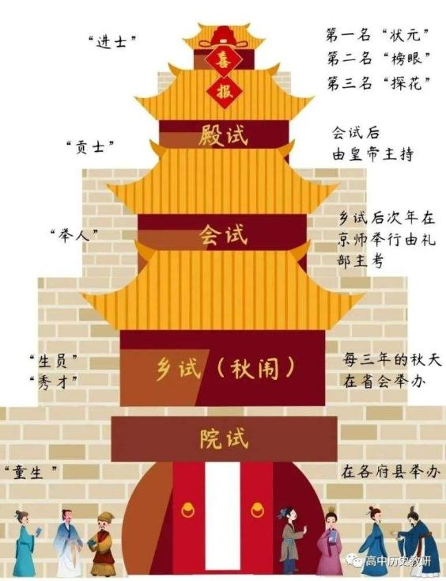
一、明朝政治制度的变化
（五）科举制发展
1、定制：
2、生源：
3、内容：
4、形式：
科举考试分为乡试、会试与殿试三级
主要是国子监和府州县学的学生等
从四书五经中命题
八股取士
八股取士：明代成化（明宪宗）以后，用排偶文体阐发经义的科举考试之法。每篇由破题、承题、起讲、入题、出题、起股、中股、后股、束股、落下十个部分组成，格式严格，内容空泛，严重束缚了学子的思想与才华。

Slide 24
一、明朝政治制度的变化
（五）科举制发展
材料：1397年明朝科举考试录取进士52人，全是南方人，北方举人全数落选。北方举人强烈不满，纷纷指责主考官自己是南人，就包庇南人压抑北人。朱元璋派人复查，结果是主考官并未舞弊违法，史称“南北榜争”。1425年，明朝实行按地域调配进士名额的制度，规定“南六十，北四十”。这一制度后来被清朝继承沿用。
——林白、朱梅苏著《中国科举史话》
思考：结合所学说说你对“南北榜争”的认识
①“南北榜争”反映了经济文化重心南移背景下，科举录取的公平性问题；
②明朝最终按地域分配进士名额的做法，有利于笼络北方士人，缓和矛盾，巩固明朝统治，为后世借鉴。

Slide 25
一、明朝政治制度的变化
（六）其他制度
加强中央集权
地方
军事
监察
考核
①废行省，设三司，三司互不统属，直接对朝廷负责；
②省格局未变，地方为省、符、县三级；
③后各省派出巡抚、巡按总揽一省之权，提高行政效率。
设五军都督府，调兵和军官任免归兵部。
①中央：改御史台为都察院，罢谏院，设六科给事中，成为六部的独立监察机构，科道并立。
②地方：设十三道巡按御史和各省提刑按察司，同时设督抚，形成地方三重临察网络。
①考满：官员任职期满的考核；
②考察：分外省官员的朝觐考察和京官的京察，重在查处官员的贪、酷和不作为。

Slide 26
一、明朝政治制度的变化
（六）其他制度
以职业定户籍，分民籍、军籍、匠籍等，户籍册称“黄册”；黄册（徭役）和鱼鳞图册（田赋）互为补充，还推行户帖制度。
户籍
赋役
基层
法律
教化
救济
明初：分夏税、秋粮两次征收，所征主要是米麦实物；
正统年间：江南部分税粮折银征收送赴北京，称“金花银”；
明中后期：一条鞭法（赋役合并，一概折银）
里甲制；王守仁推行十家牌法。
①以唐律为蓝本制定《大明律》；
②在司法实践中重视“例”，重修《问刑条例》，律例合编。
①乡约宣讲明太祖的“六谕”，逐渐带有强制力；
②儒士引用《大明律》解释六谕，不遵乡约要受处罚，甚至治罪。
约律融合
设专门机构（养济院）；慈善组织开始兴起，出现慈善机构。

Slide 27
一、明朝政治制度的变化
5、(2016·全国Ⅰ卷)明初废行省，地方分设三司，分别掌管一地民政与财政、司法、军事，直属六部。明中叶以后，皇帝临时派遣的巡抚逐渐演变为三司之上的地方最高行政长官。这一变化有助于（ ）
A.扩大地方行政权力 B.提高地方行政效率
C.削弱六部的权限 D.缓解中央与地方的对立
B
6、（2021·湖北高考·4）明代继承前代“以例辅律”的传统。律一经颁行，即成定制，因而难以应对不断出现的新问题，故朝廷不得不大量增补各类“例”以维护社会正常秩序，甚至将六部办定的“成案”提升为“现行则例”。此举（ ）
A．提升了社会治理的能力 B．杜绝了司法腐败的可能
C．确保了审判结果的公正 D．导致了社会矛盾的激化
A

Slide 28
一、明朝政治制度的变化
7、 (2021·新课标全国II卷高考·27) 明代，在浙江桐乡县，地方官员若出身进士，当地的秀才就“不胜谄事”，若出身举人，便随意提出要求，“苟不如意， 便加词色犯之”。这现象反映出( )
A.官员士绅之间关系紧张 B.士人舆论左右地方政事
C.出身等级决定行政能力 D.科考功名影响官员威望
D
8、（2022·湖北高考）明代不少士子凭借记诵时文范文应试，而不注重阅读儒家经典。正德年间，官员徐文溥上奏：“近时时文流布四方，书肆资之以贾利，士子假此以侥幸，宜加痛革……其书坊刊刻一应时文，悉宜烧毁，不得鬻贩。”该奏疏主要针对的现象是
A．士子应考投机取巧 B．书商刊刻时文牟利
C．儒学正统地位动摇 D．八股文体日益僵化
A

Slide 29
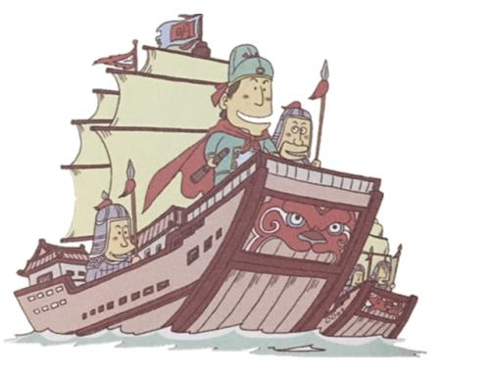
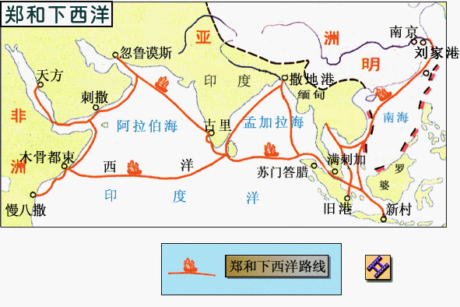
二、海陆形势与对外经略
（一）海疆形势
1、海上交通——郑和下西洋（1405—1433）
（1）目的：
①政治：为宣扬国威，加强与海外诸国的联系；
②经济：满足统治者对异域珍宝特产的需求，拓展海外贸易。
朝贡贸易
西洋：指现在文莱以西的东南亚、印度洋及沿岸一带

Slide 30
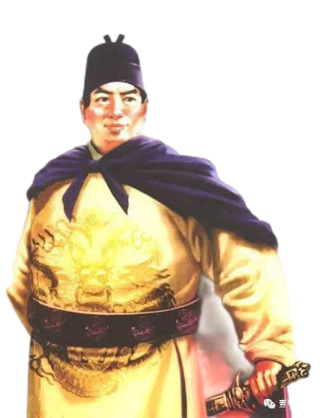
二、海陆形势与对外经略
知识补充：中国古代对外贸易的重要方式——朝贡贸易
通过朝贡与赏赐完成交易，即通过两国官方使节的往来，以礼物赠答进行交换的贸易方式。
（1）含义：
（2）目的：
①政治上宣扬国威，加强与海外各国的联系；
②经济上求购异域特产，满足统治者的奢侈需求；
◎郑和
（3）特点：
厚往薄来，倍偿其价
政治目的大于经济目的
（4）评价：
①促进了与周边国家的交流，扩大了中国的影响；
②造成政府的财政负担，影响正常对外贸易的发展；
③逐渐形成了以中国文化为核心的东亚文化圈；

Slide 31
二、海陆形势与对外经略
（一）海疆形势
1、海上交通——郑和下西洋（1405—1433）
（1）目的：
①政治：为宣扬国威，加强与海外诸国的联系；
②经济：满足统治者对异域珍宝特产的需求，拓展海外贸易。
朝贡贸易
（2）过程：
15世纪前期,郑和7次远航海外，访问亚非30多个国家和地区，最远到达非洲东海岸和红海沿岸。
西洋：指现在文莱以西的东南亚、印度洋及沿岸一带

Slide 32
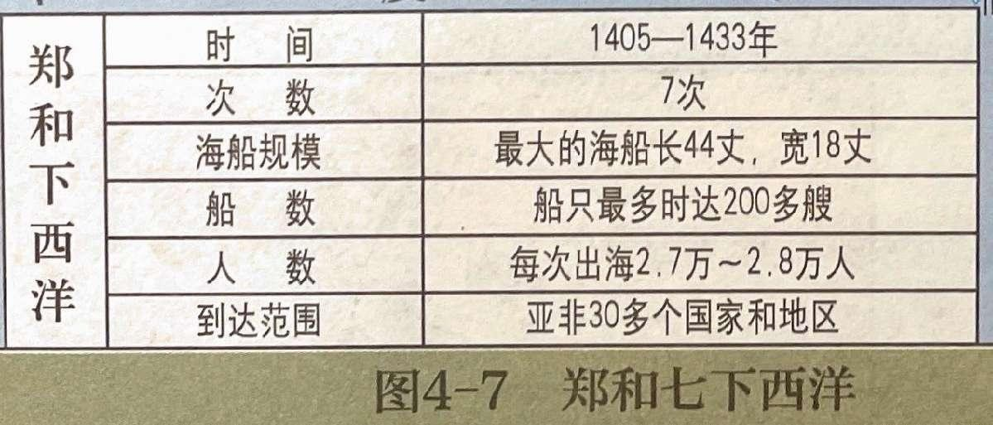
二、海陆形势与对外经略
特点：时间长、规模大、范围广、领先世界、厚往薄来，倍偿其价。
（一）海疆形势
1、海上交通——郑和下西洋（1405—1433）
（3）评价：
材料1：吕思勉：自郑和下西洋之后，中国对于南方的航行，更为熟悉，华人移殖海外的渐多。
材料2：《殊域周咨录》：三保下西洋，费钱粮数十万，军民死且万计，纵得奇宝而回，于国家何益？
积极：领先欧洲，加强中国与南洋的联系，宣扬国威，扩大明朝在海外的政治影响；
消极：政治目的大于经济目的，成本高于收益，给明朝带来较大的财政负担，未能持续。

Slide 33
二、海陆形势与对外经略
对比提升：郑和下西洋与新球航路的开辟
 | 郑和下西洋 | 新航路的开辟
背景
目的
性质
结果
影响
封建专制制度强化的产物
商品经济和资本主义萌芽的发展；
宣扬国威，以朝贡贸易推动中外交流
开拓市场，牟取暴利；传播宗教
政治行为，封建制度下的政治活动
经济行为，资本主义的海外殖民
造成重大耗损,航海事业渐衰,
国力日渐衰落。
促进资本原始积累,远航事业蒸蒸日上,国力逐渐强盛。
促进中国与亚非友好，增高了明朝的影响力
为资产阶级开辟场所,促进资本主义发展，加强世界各地联系

Slide 34
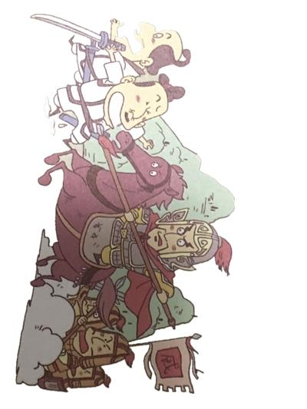

二、海陆形势与对外经略
（一）海疆形势
2、东南沿海的“倭患”
思考：“倭寇”由什么人组成？为何明初以来倭患愈演愈烈？
材料：寇与商同是人,市通则寇转为商,市禁则商转为寇,始之禁禁商,后之禁禁寇。禁之愈严而寇愈盛……于是海滨人人皆贼,有诛之不可胜诛者。
——【明】谢杰《虔台倭纂》
明朝禁阻民间人士非经过官方许可，私自出洋从事海外贸易的政策。
海禁政策
（经济封锁）
东南民间走私猖獗
东南沿海形势稳定
朝廷放松对私人海外贸易的限制
抗倭斗争
戚继光、俞大猷
隆庆开海

Slide 35
二、海陆形势与对外经略
知识补充：明朝的海禁政策
（1）含义：
（2）原因：
（3）影响：
（4）变化：
禁阻民间人士非经过官方许可，私自出洋从事海外贸易的政策。
①经济：自给自足的自然经济决定，重农抑商政策影响；
②政治：倭寇骚扰沿海，防止海内外敌对势力勾结及抵御西方殖民者扩张；
③思想：“天朝上国”观念，海洋观念意识淡薄，儒家思想保守落后。
①积极：延缓了西方列强侵占、瓜分中国的进程，具有一定民族自卫性质。
②消极：限制了对外贸易，阻碍了资本主义萌芽；使中国与世界隔绝，中国逐渐落后于世界潮流。
隆庆、万历两朝有放松私人海外贸易限制的举措。

Slide 36
二、海陆形势与对外经略
知识补充：明朝的海禁政策
材料1：许多人认识到，严酷的禁令约束不住沿海大姓的走私活动，却妨碍了贫苦小民的生计，造成衣食无着的沿海居民投向倭寇，嘉靖倭患的数万海寇中，漳、泉之人占其半；同时，御倭战争的巨大军费也大大加重了政府的财政负担。
材料2：永乐（1403－1424）以后，随着中国海防的巩固和社会的稳定，禁令渐弛。随着明军剿灭倭寇，隆庆初年（1567－1572），朝廷开放海禁以征收商税，增加财政收入。
根据材料指出，明朝中后期为什么解除海禁政策？
①倭寇问题基本解决，东南沿海形势逐渐稳定；②对外贸易进一步发展的需要；③社会各阶层要求开禁的呼声；④解决财政危机的需要。

Slide 37
二、海陆形势与对外经略
8、嘉靖年间(1522—1566年)实行“海禁”，滨海人民被“断其生路”，“于是所在连结为乱”。有识之士发现“市通则寇转而为商，市禁则商转而为寇”。材料主要说明“海禁”政策（ ）
A．有一定的合理性 B．影响了沿海百姓生计
C．妨碍了外贸发展 D．激化了民间经济纠纷
B
9、隆庆年间（1567－1572），因福建巡抚涂泽民之请，明廷“准贩东西二洋”。福建漳州月港兴起，“农贾杂半，走洋如适市”“闽人以其地近，且饶富”，商贩或移居于吕宋（今菲律宾）者甚众。这反映了（ ）
A.开放海禁政策促成海上贸易发展 B.明朝全国推行对外开放政策
C.漳州月港成为福建的经济中心 D.明朝开始出现海外移民现象
A

Slide 38
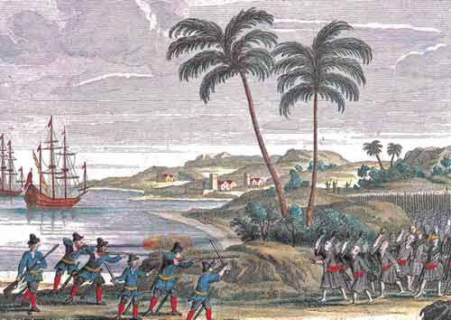
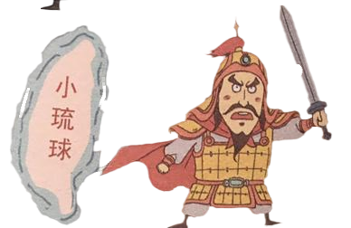
二、海陆形势与对外经略
（一）海疆形势
3、欧洲殖民者的威胁
（1）原因：
（2）表现：
（3）影响：
新航路的开辟，西方殖民者的扩张
◎荷兰人登陆台湾
①16C中期，葡萄牙人获得了濠镜澳租住权
②荷兰和西班牙先后占据台湾岛的南部和北部
③明朝末年，西班牙被荷兰击败，退出台湾
④1662年郑成功赶走荷兰人，收复台湾
①破坏了中国的主权，影响了沿海人民正常的生产生活；
②高产作物传入，大量白银涌入，促进商品经济发展和资本主义萌芽；
③西方科技传入，推动了中国社会的进步。

Slide 39
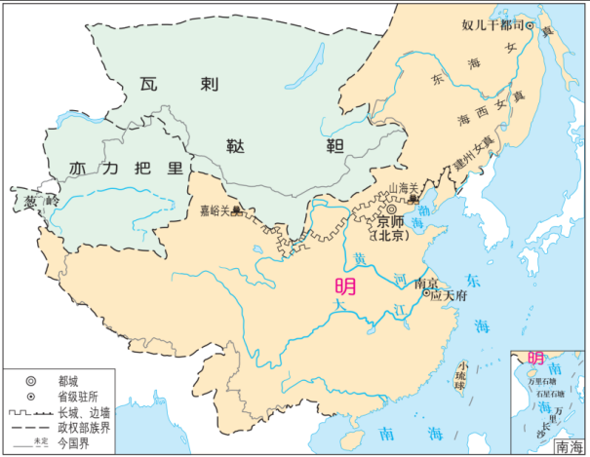
二、海陆形势与对外经略
土木之变：1449年明英宗朱祁镇北征瓦剌也先兵败被俘的事变。
（二）陆疆形势
1、中央机构：
礼部、鸿胪，四夷馆（负责培养各种民族文字翻译人才）
2、地方：
蒙古族
女真族
（1）北方：
（2）东北：
（3）西北：
（4）西南：
（5）西藏：
有战有和、修长城、和议、册封、互市；并沿线布置“九边”重镇。
设都司、卫、所，设立奴儿干都司；封授女真部落首领官号。
设赤斤蒙古、沙洲、哈密等卫；
设土司，酋长世袭，进贡调兵。
敕封西藏僧俗领袖，建立羁縻性质的都司等机构管辖该地区，通过贡赐、茶马贸易进行经济交流。
藏族

Slide 40
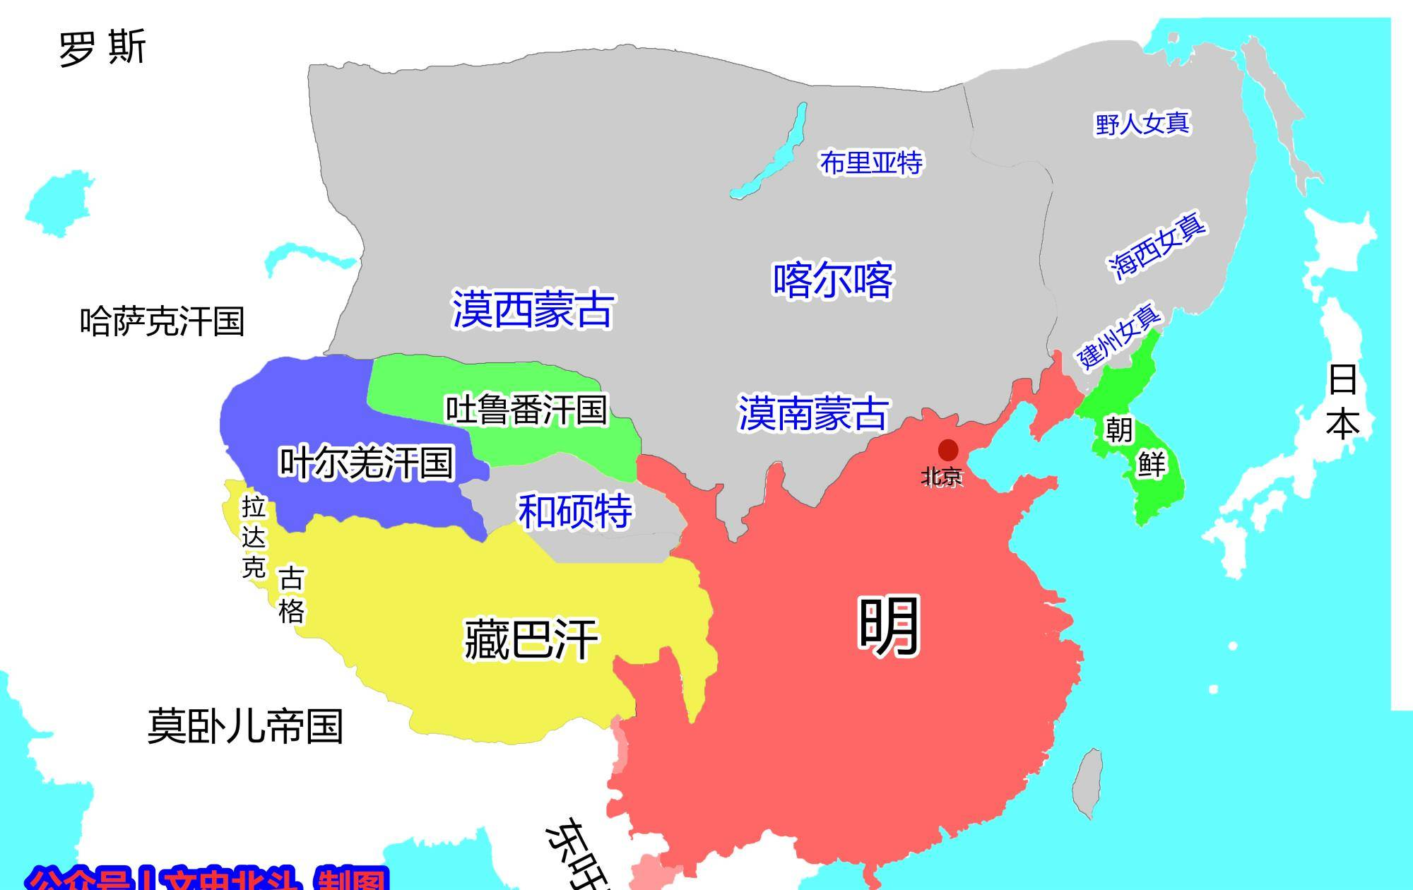
二、海陆形势与对外经略
（二）陆疆形势
3、特点：
恩威并施 、以夷制夷、因俗而治 、多元一体。
4、影响：
（1）维持边疆地区的稳定，巩固统治；
（2）促进民族交融；
（3）推动边疆地区经济发展；
（4）对统一多民族国家版图的奠定发挥
了积极作用。

Slide 41

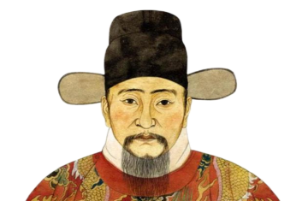
三、统治危机与明清易代
（一）张居正改革
海瑞《治安疏》：二十余年不视朝，纲纪驰矣……天下吏贪将弱，民不聊生，水旱靡时，盗贼滋炽。……陛下破产礼佛日甚，室如县罄，十余年来极矣。天下因即陛下改元之号而臆之曰：“嘉靖者言家家皆净而无财用也。”
鞑靼劫掠
倭寇骚扰
葡占澳门
1、背景
①明朝中后期，政治腐败，统治危机不断加深；
②府库空虚、土地兼并严重、农民纷起反抗；
③殖民入侵，边患严重。
◎张居正
2、开始：
1572年，明神宗即位，张居正出任内阁首辅，进行改革

Slide 42
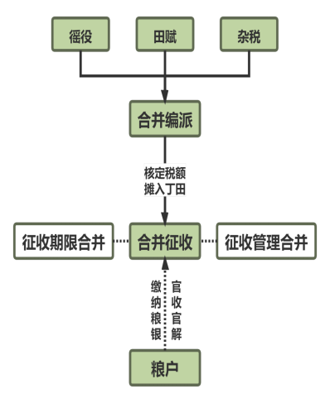


三、统治危机与明清易代
（一）张居正改革
2、内容
政治
考成法：大力整肃吏治，加强官吏考核
经济
一条鞭法：裁减开支，清丈土地，改革税制
军事
整饬武备：实施边防新政策，内修防备
一条鞭法 ：把各州县的田赋、徭役以及其他杂征总为一条，合并征收银两（货币税），按亩折算缴纳。
影响：①赋税制度的重大改革，由实物税转向货币税；②简化税制，方便征收，同时使地方官员难于作弊，进而增加财政收入；③赋役征银，有利于商品经济和资本主义萌芽的发展；④取消力役，改为雇役，农民的人身依附关系松动。

Slide 43
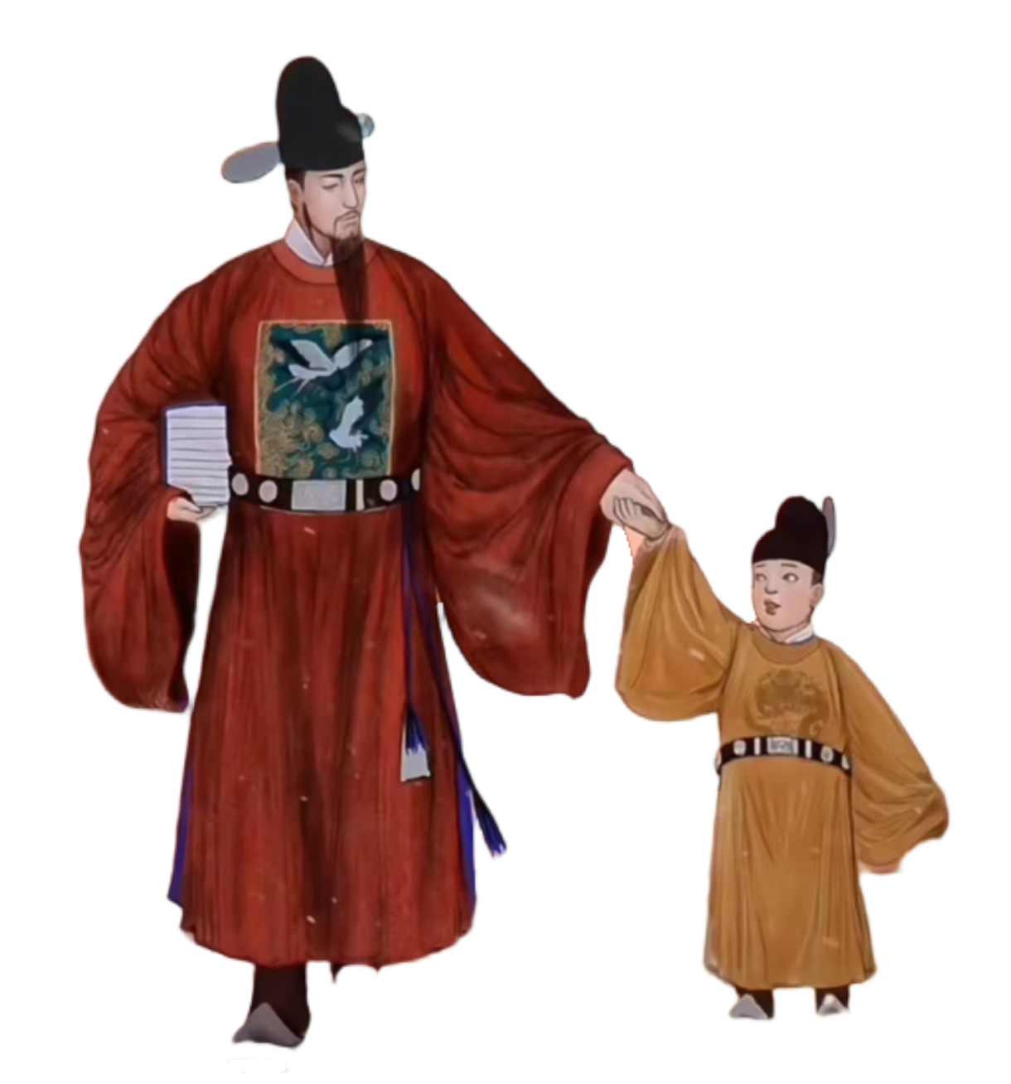
三、统治危机与明清易代
（一）张居正改革
4、影响：
①国家财政收入增加；
②社会矛盾相对缓和；
③严重的封建统治危机得到暂时缓解。
注意：无法从根本上解决封建体制的弊端
5、结果：
他死后，除一条鞭法外，其他改革几乎全部废止。
材料：“务在强公室，杜私门”“利于下，不利于上；利于编氓，不利于士夫”“威柄之操,几于震主,卒致祸发身后”“无老者宽大之风，无大臣休休之量”。 ——赵阳《张居正改革成败刍议》
思考：阅读材料分析为什么卓有成效的改革却一朝颠覆呢？
①官僚地主反对；②缺少统治者的支持；③张居正自身问题；④君主专制制度（根本）。

Slide 44
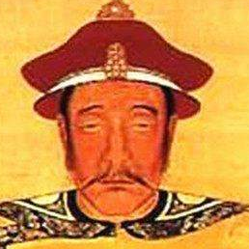
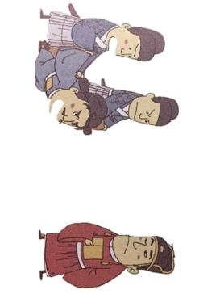

三、统治危机与明清易代
◎努尔哈赤
（二）满洲崛起
①16、17世纪之交，女真建州部首领努尔哈赤逐渐统一女真各部；
②1616年，努尔哈赤称汗，国号大金，并对明朝展开进攻；
③皇太极将女真族改名为满洲，1636年皇太极称帝，改国号为大清，都城在盛京，即今天辽宁沈阳。
（三）明朝灭亡
张居正去世后的悲剧,终止了明朝最后的中兴,大明朝着不可逆转的方向颓废下去。天启年间宦官乱政、东林党争，内有天灾带来的农民起义，外有关外后金政权的对峙进攻。崇祯皇帝虽有心力挽狂澜，无奈积重难返，个人又刚愎自用，猜忌多心，造成君臣上下离心，终有吊死煤山，社稷倾覆的“甲申国变”。

Slide 45
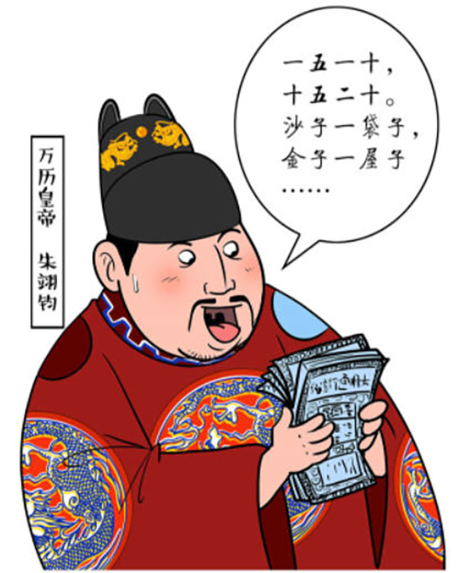
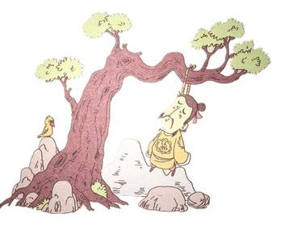
三、统治危机与明清易代
（三）明朝灭亡
朕就是不想上朝
1、原因：
（1）皇帝沉迷享乐，疏于朝政；
（2）阉党乱政、东林党政，政治黑暗；
（3）官员腐败，盘剥百姓；
（4）土地兼并严重，自然灾害频繁，大量农民流离失所。
2、过程：
（1）1644年，李自成在西安建立“大顺”政权，攻占北京， 明思宗（“崇祯皇帝”）自缢，明朝灭亡。
（2）1644年，清朝多尔衮入关，打败李自成，迁都北京，
经过20多年的激烈战斗，清军将农民军余部和南方的明
朝残余势力逐一击败，确立了在全国的统治。

Slide 46
当堂检测
1、（2023·湖南卷）永乐年间，明成祖应朝鲜使臣请赐，赐予朝鲜“五经”“四书”等经籍；又应日本使臣请赐，将皇后徐氏所制《劝善》《内训》赐予日本。对此解读合理的是（ ）
A. 儒家学说在明初有新发展 B. 书籍向外流通渠道不畅通
C. 请求赐书是为了吸收中国先进思想 D. 朝日两国借助明王朝强化政权权威
D
2、（2023·浙江卷）明万历九年（1581），张居正在全国推行一条鞭法，实行赋役合并，一概折银，这是中国赋役制度上的重大变革。下列各项中，对张居正推广一条鞭法前所处的经济状况，表述正确的是（ ）
A．白银已逐渐成为国家财政和民间交易的基本支付手段
B．通过清丈全国土地，土地兼并现象已经得到根本遏制
C．美洲等地白银的大量流入，解决了明朝府库空虚问题
D．商品经济已超越自给自足的小农经济，占据优势地位
A

Slide 47
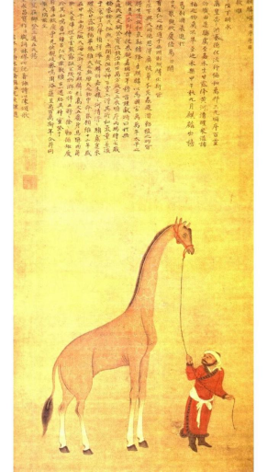
当堂检测
3、（2023·全国乙卷）明初，朱元璋要求百姓邻里之间必须互相知晓丁数、职业，即“某民丁几，受农业者几，受士业者几，受工业者几，受商业者几”。这一措施意在（ ）
A．强调农商皆本 B．加强对民间的控制
C．禁止人口流动 D．促进经济均衡发展
B
4、（2018·全国Ⅰ卷）图中的动物是郑和下西洋时外国使臣随船向明政府贡献的奇珍异兽。明朝君臣认为，这就是中国传说中的“麒麟”。明成祖遂厚赐外国使臣。这表明当时（ ）
A．对外交流促使中国传统绘画出现新的类型
B．朝廷用中国文化对朝贡贸易贡品加以解读
C．海禁政策的解除促进了对外文化交流
D．外来物品的传入推动了传统观念更新
B

